Slide 1

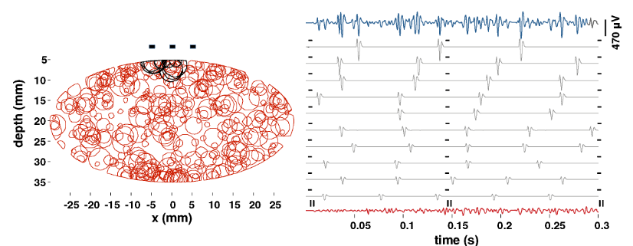
Objectif
Objectif: Reconstruction des mouvements de la main à l’aide de la decomposition des signaux EMG en potentiel d’action d’unités motrice (MUAP)
D. Farina et R. Merletti, Éd., Surface electromyography: physiology, engineering, and applications. in IEEE Press Series on Biomedical Engineering. Piscataway, NJ: IEEE Press, 2016. doi: 10.1002/9781119082934.

Slide 2
Cahier des charges
Électrodes
Diamètre: 2 mm
Distance inter-electrode:
[4; 5] mm en circonférence
10 mm sur la longueur
Quantité: 398
Montage méchanique:
Flexibilité
Élasticité

